Slide 1



Python实现截图文字识别
@居然
微信:logic_juran
简书:ju7ran
https://logicedu.ke.qq.com

Slide 2



web开发（后端）
爬虫开发
人工智能
数据分析
https://logicedu.ke.qq.com

Slide 3
Python
keyboard
安装：pip install keyboard
keyboard模块是用于监控键盘事件的，比如用户点击键盘事件，做出相应的动作，使用该模块都可以完成

Slide 4
Python
百度云介绍

Slide 5
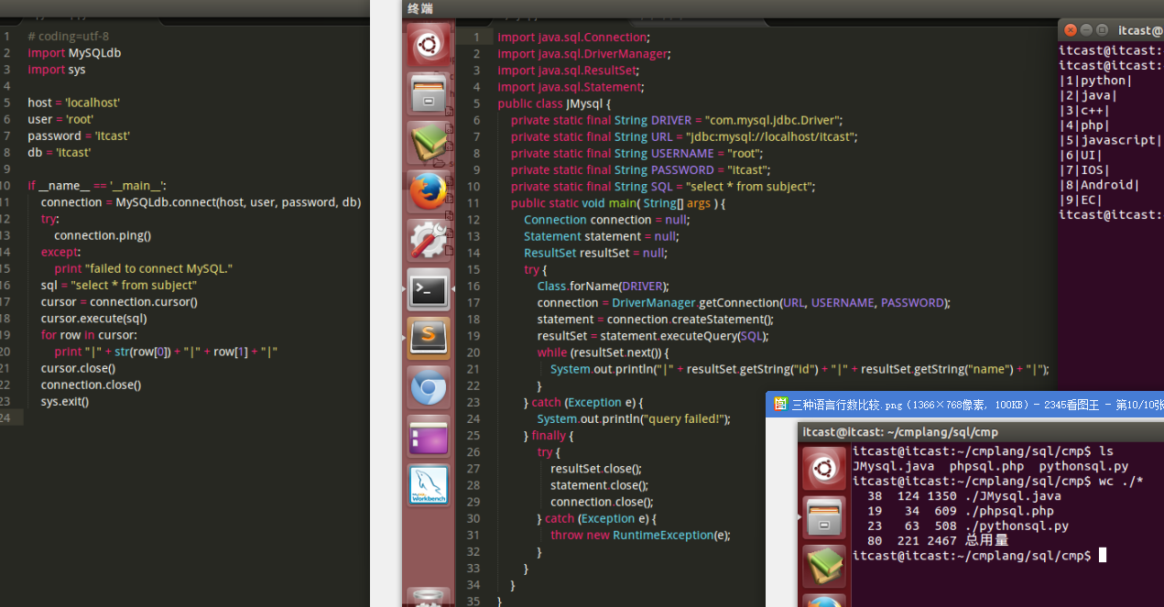
Python爬虫
python与其他语言对比

Slide 6
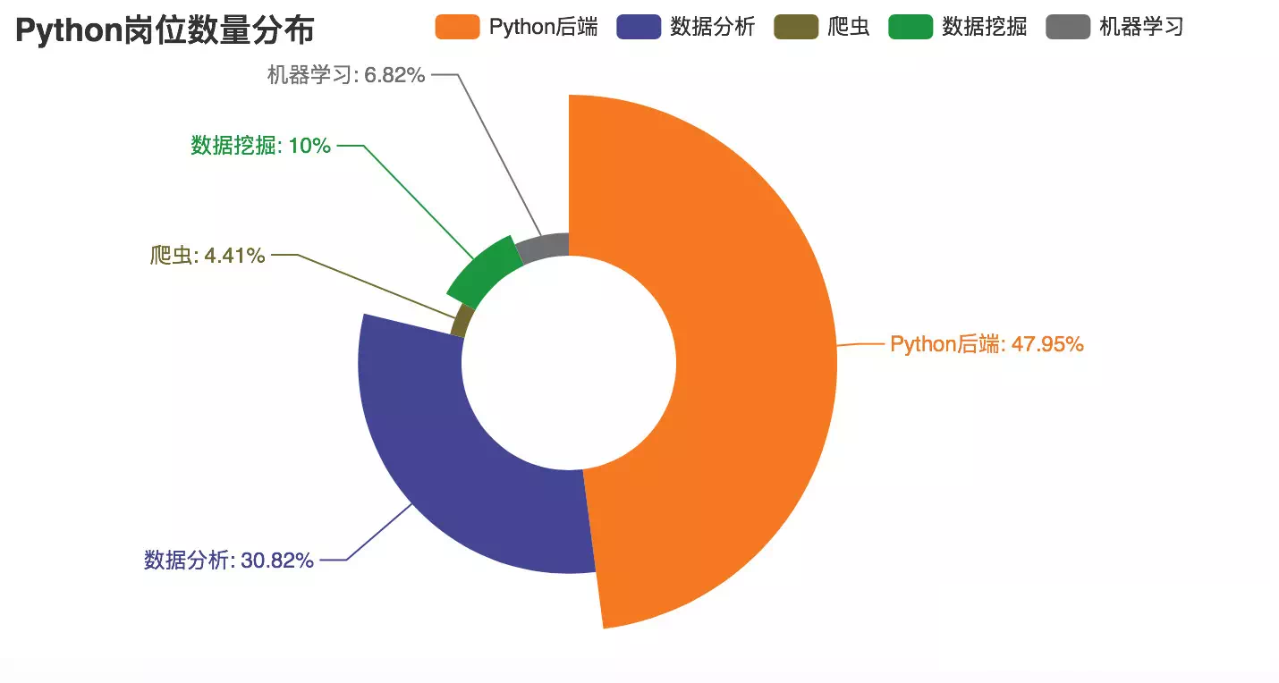
Python
Python岗位

Slide 7
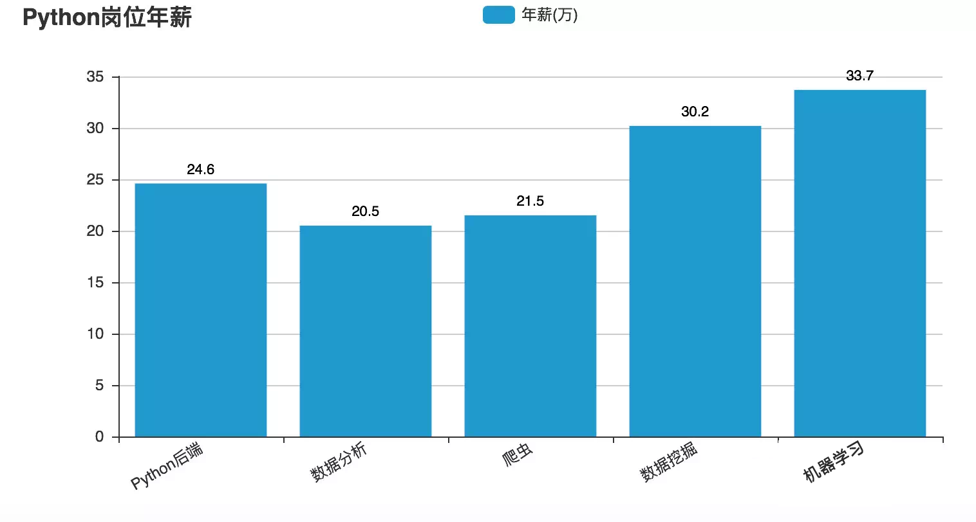
Python
Python年薪

Slide 8

THANK YOU
https://logicedu.ke.qq.com

